Slide 1

Вртић Наша радост
Музика чини живот бољим
Март,2018.

Slide 2
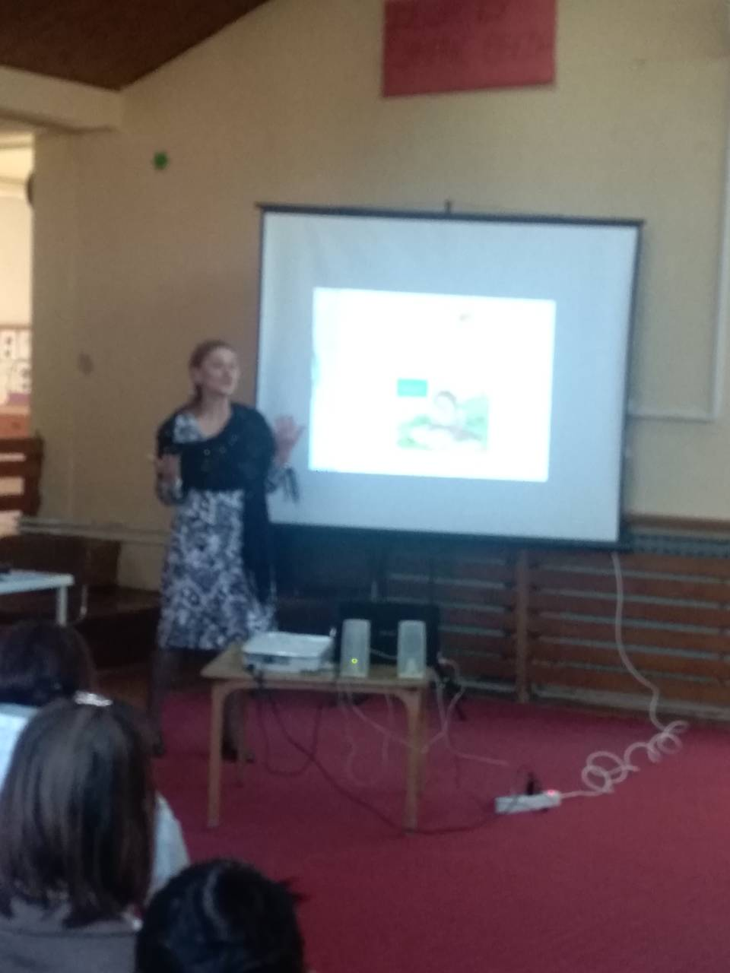
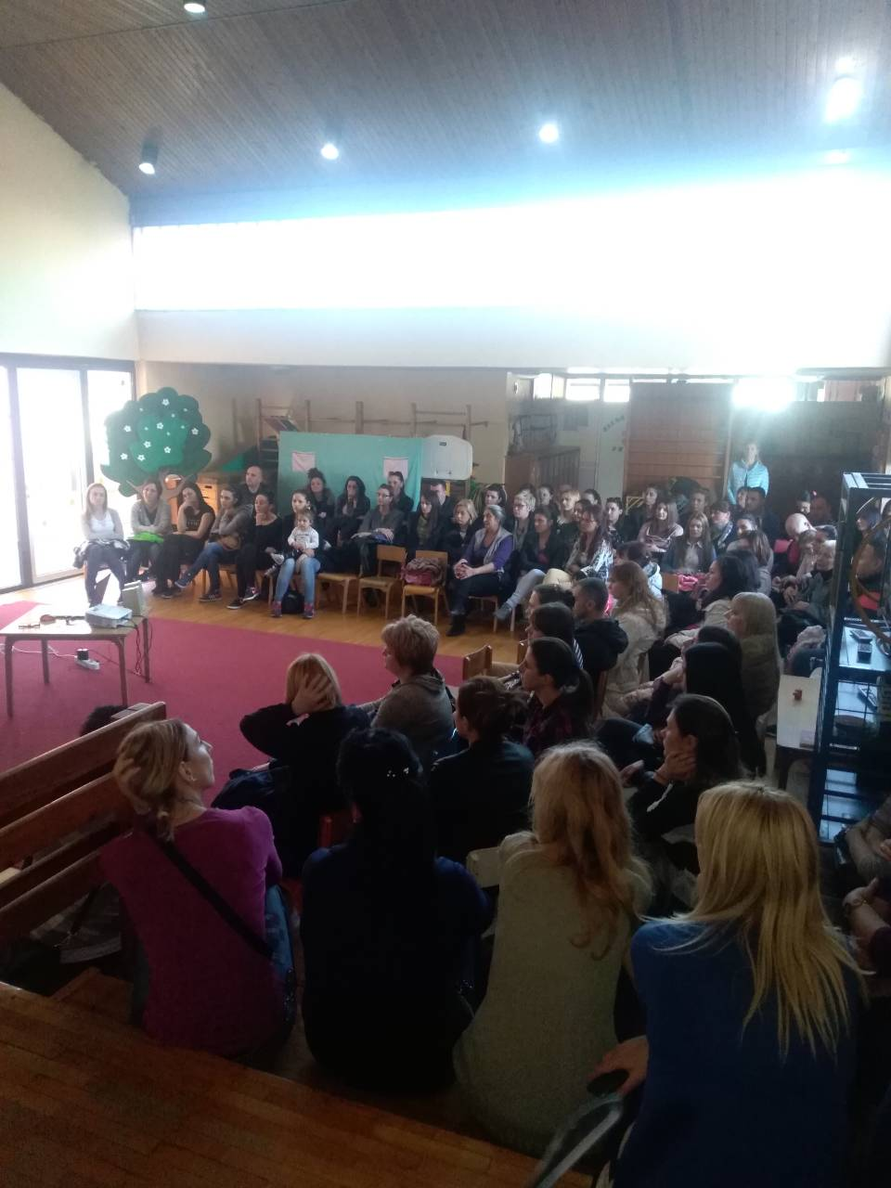
Родитељски састанак Утицај музике на дечји развој

Slide 3
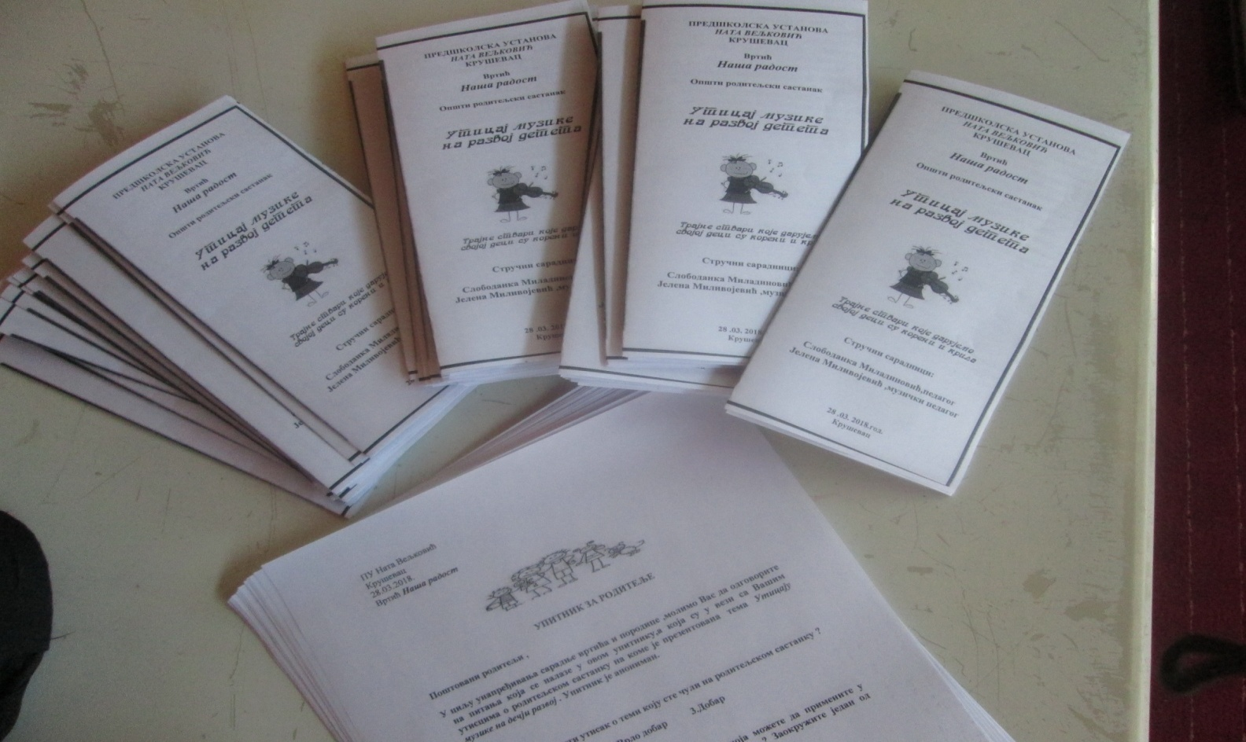
Едукативни материјал за родитеље
Упитник за родитеље,евалуација

Slide 4
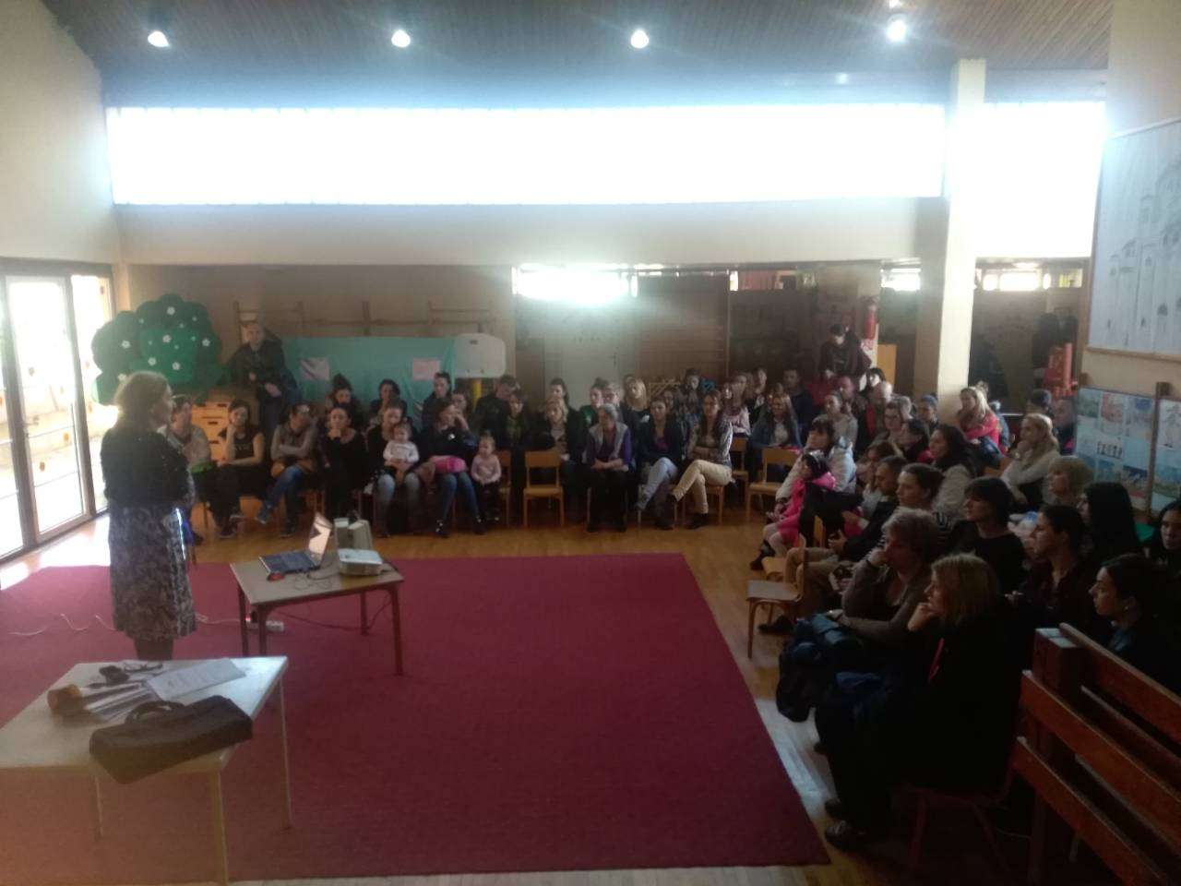
Родитељи су са великом пажњом пратили излагање

Slide 5
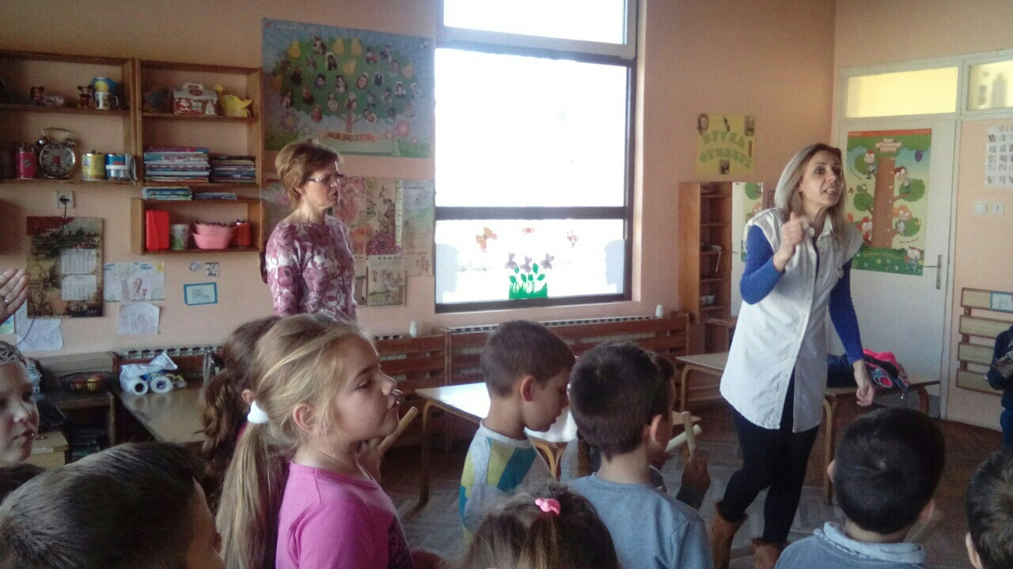
Радионица са децом Куца ,куца сат

Slide 6
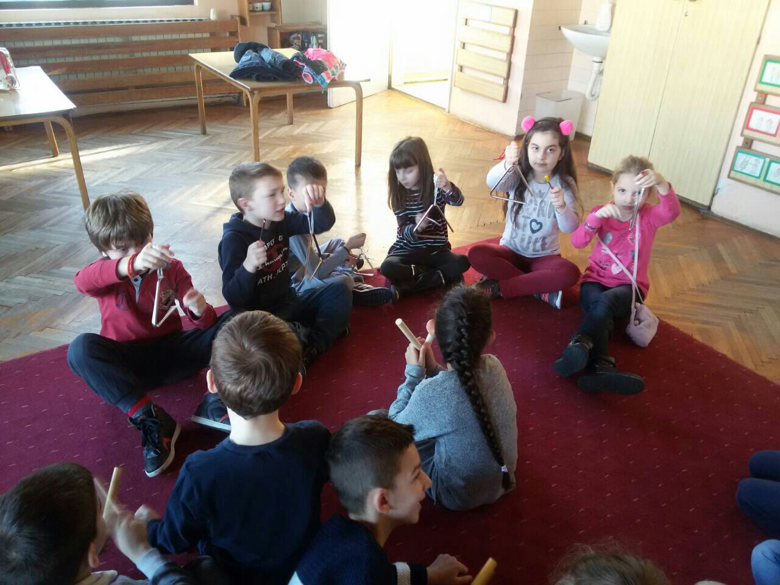
Триангл

Slide 7
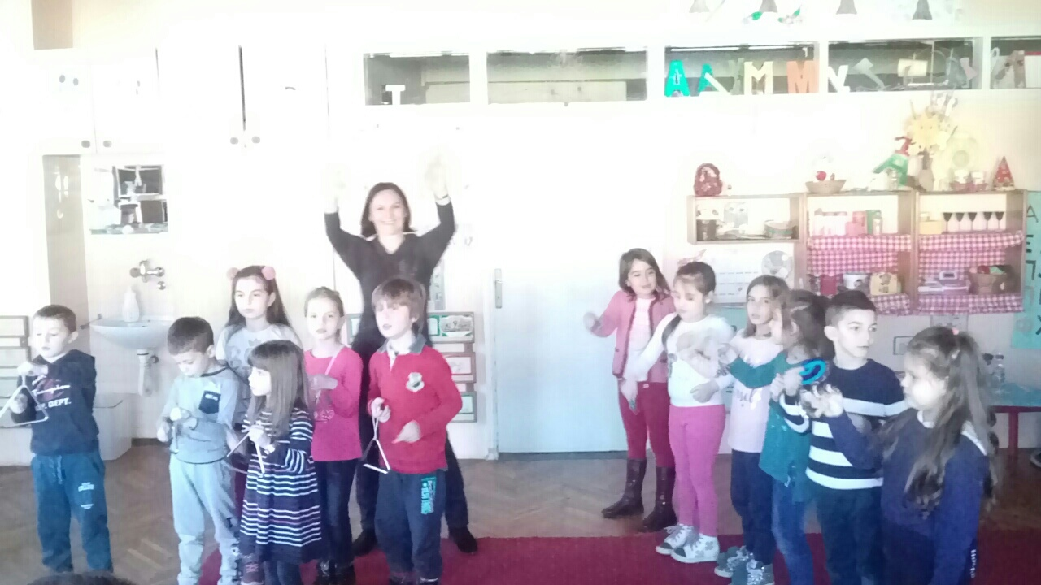
Даире

Slide 8
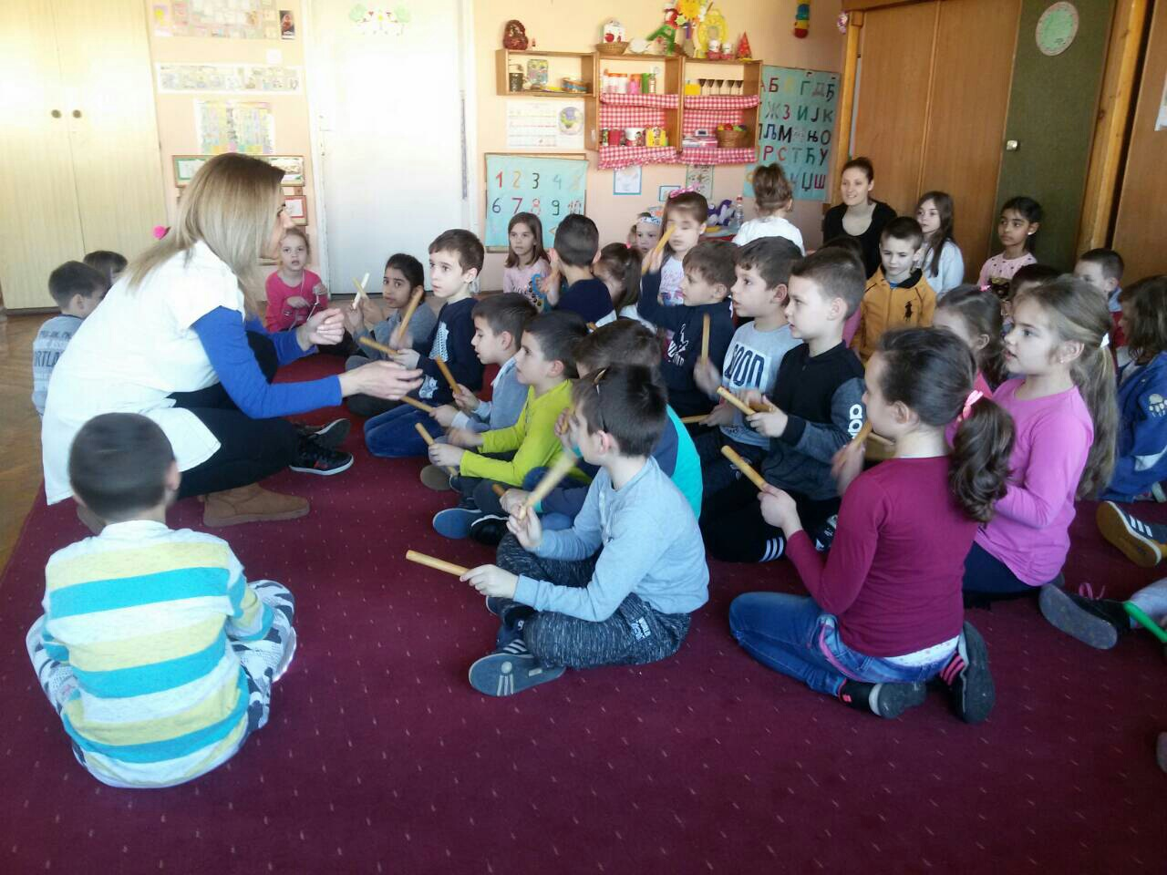
Штапићи

Slide 9
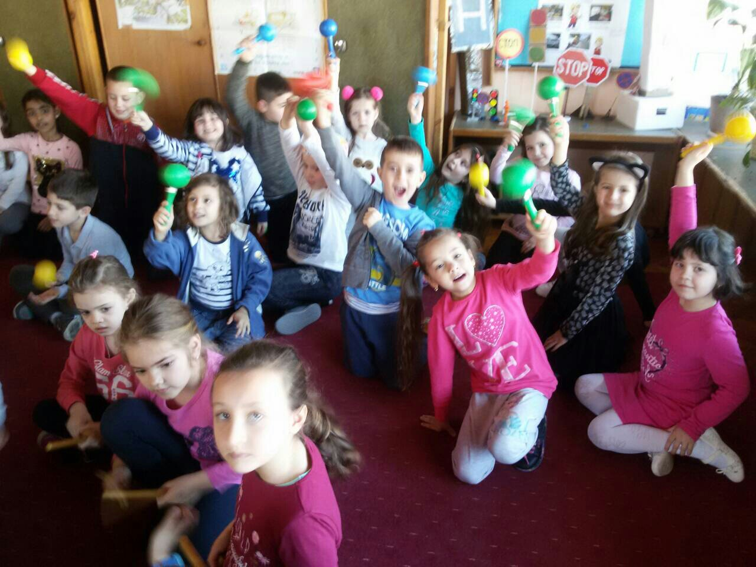
Звечке

Slide 10
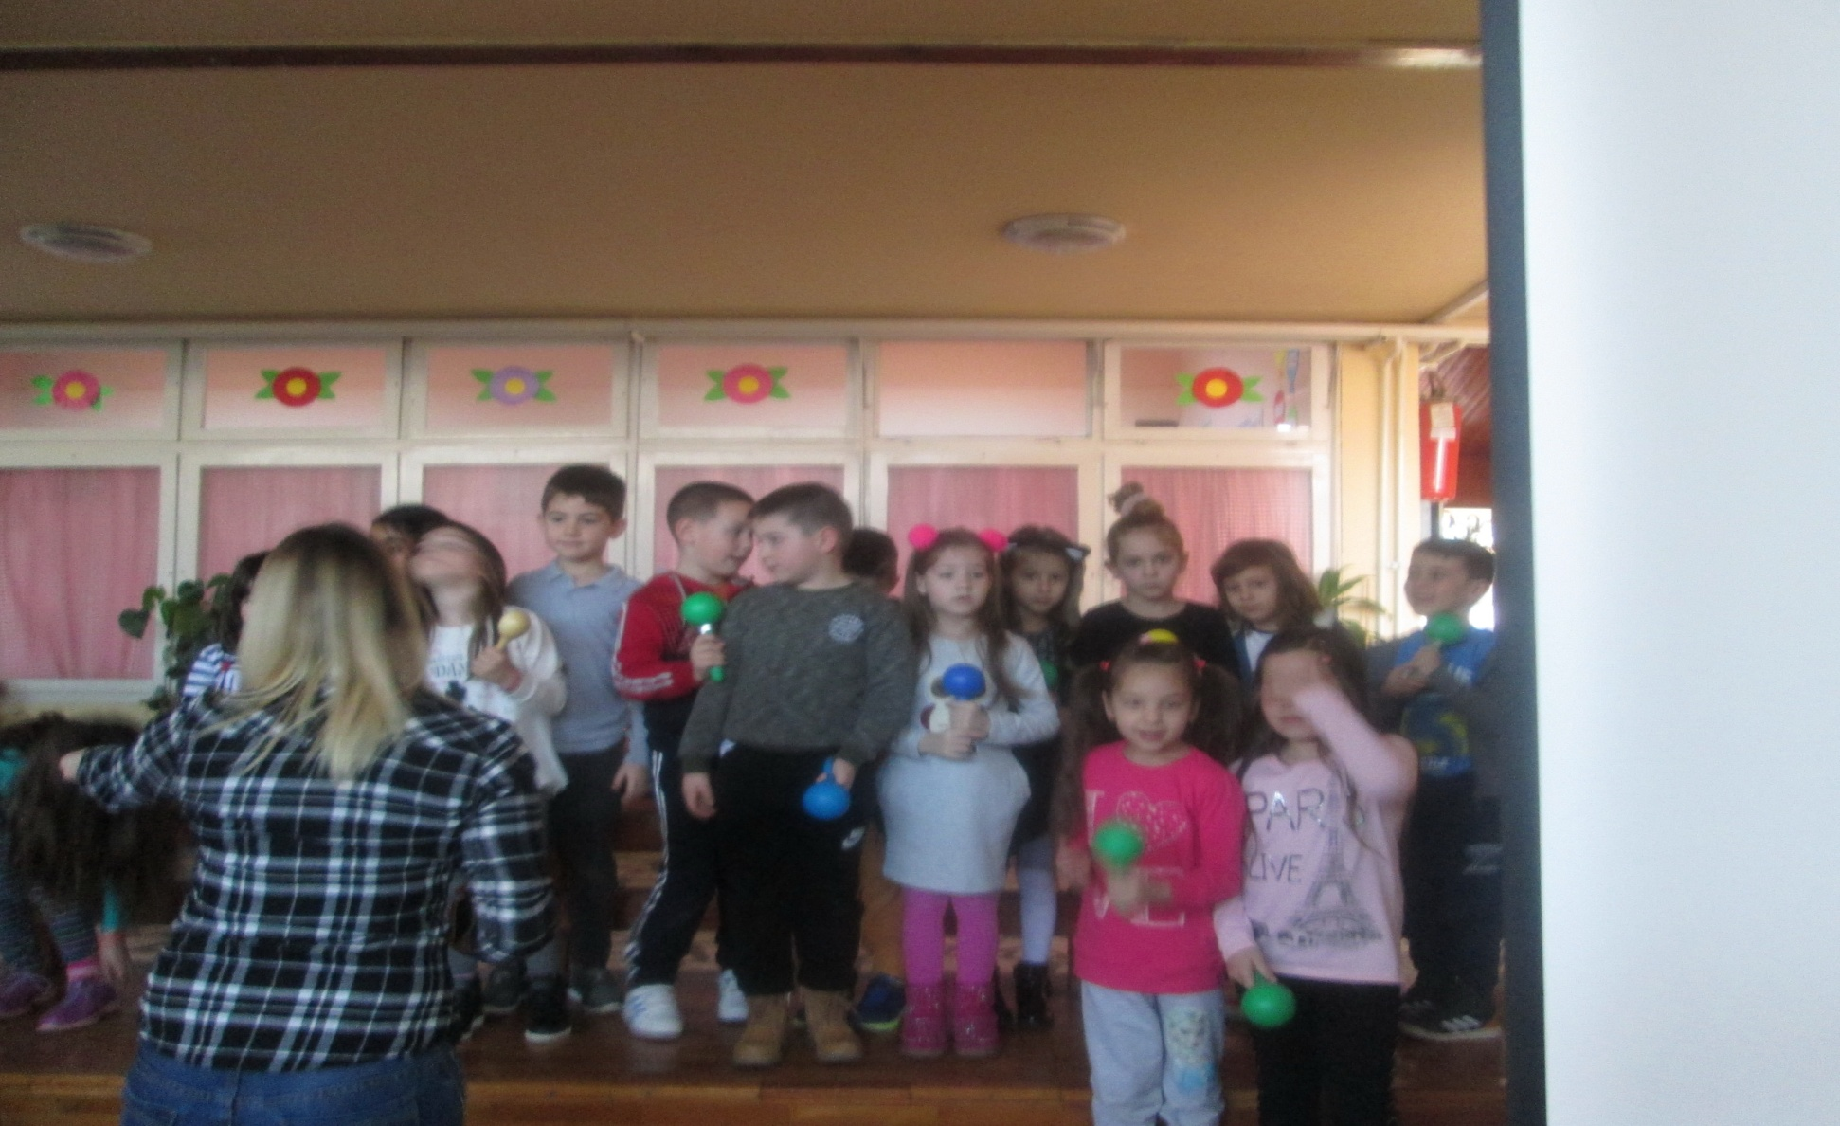
Наступ оркестра

Slide 11
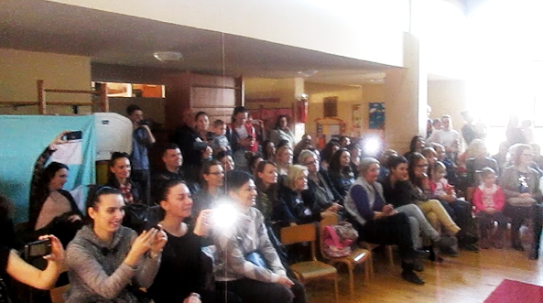
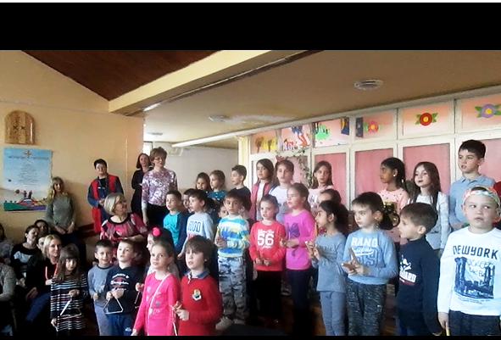
Наступ оркестра

Slide 12
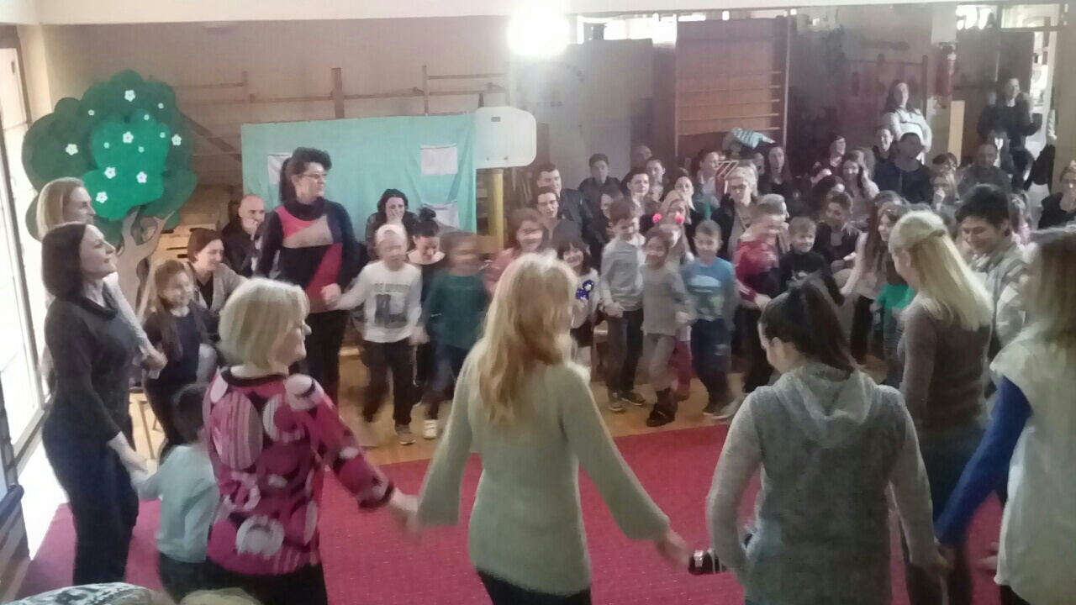
За крај Ужичко коло ,деца ,родитељи и васпитачи

